Slide 1
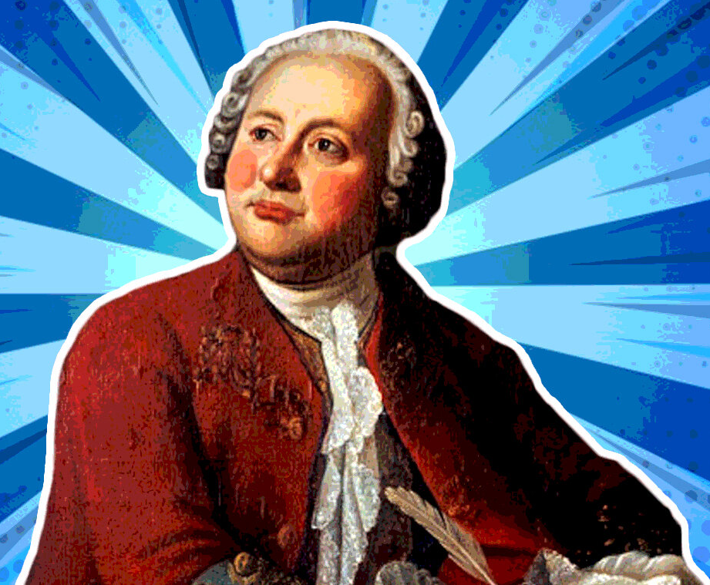
Творец наук российских

Slide 2
8 [19] ноября 2021 г. исполняется 310 лет со дня рождения Михаила Васильевича Ломоносова (1711−1765) − величайшего деятеля русской науки, литературы, культуры. Михаил Ломоносов – «универсальный человек»: физик, химик, энциклопедист, просветитель. Скрыв крестьянское происхождение, получил образование в лучших университетах, изучал самые разные науки и сделал множество открытий, писал учёные труды и преподавал в академиях. Он – один из создателей новой русской литературы, поэтическое творчество которого послужило образцом вдохновения для нескольких поколений русских писателей.

Slide 3
В связи с этим в «Точке роста» школы было проведено мероприятие «Творец наук российских». Началось оно с демонстрации в актовом зале фильма «Ломоносов Михаил. Интересные факты из жизни». Затем учащиеся 7-11 классов собрались за «Круглым столом» в «Точке роста», где обсудили фильм и приняли участие в викторине, посвященной жизни и деятельности М.В. Ломоносова.

Slide 4
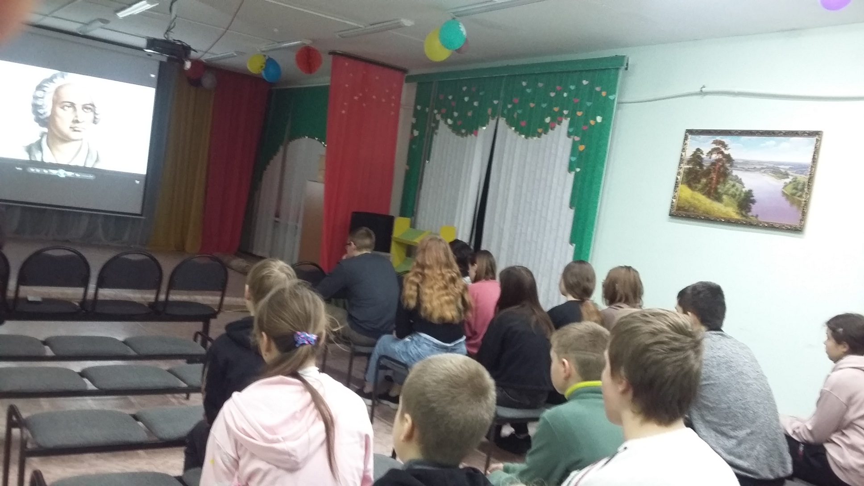
За просмотром фильма о Ломоносове

Slide 5
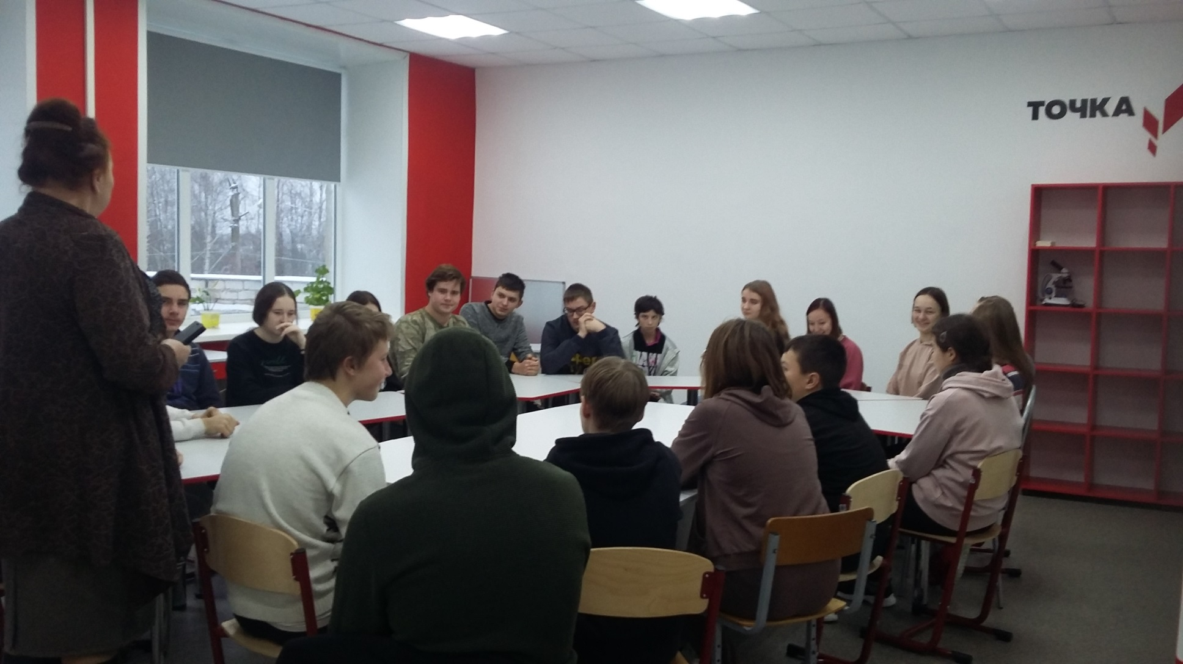
Встреча за круглым столом

Slide 6
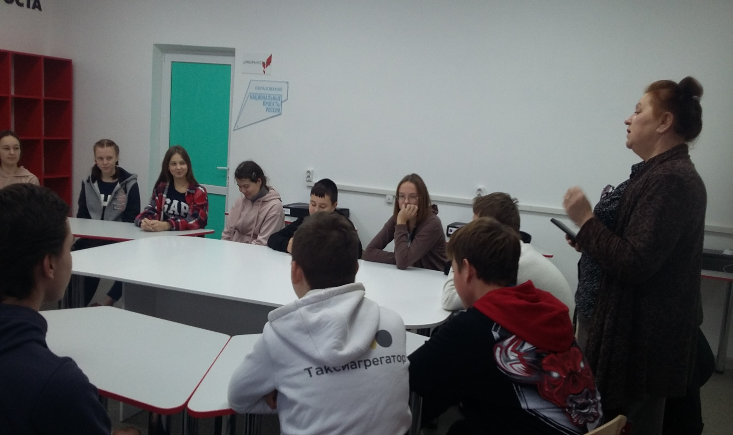
Учитель физики Епишина Е. В. заинтересовала детей вопросами викторины

Slide 7
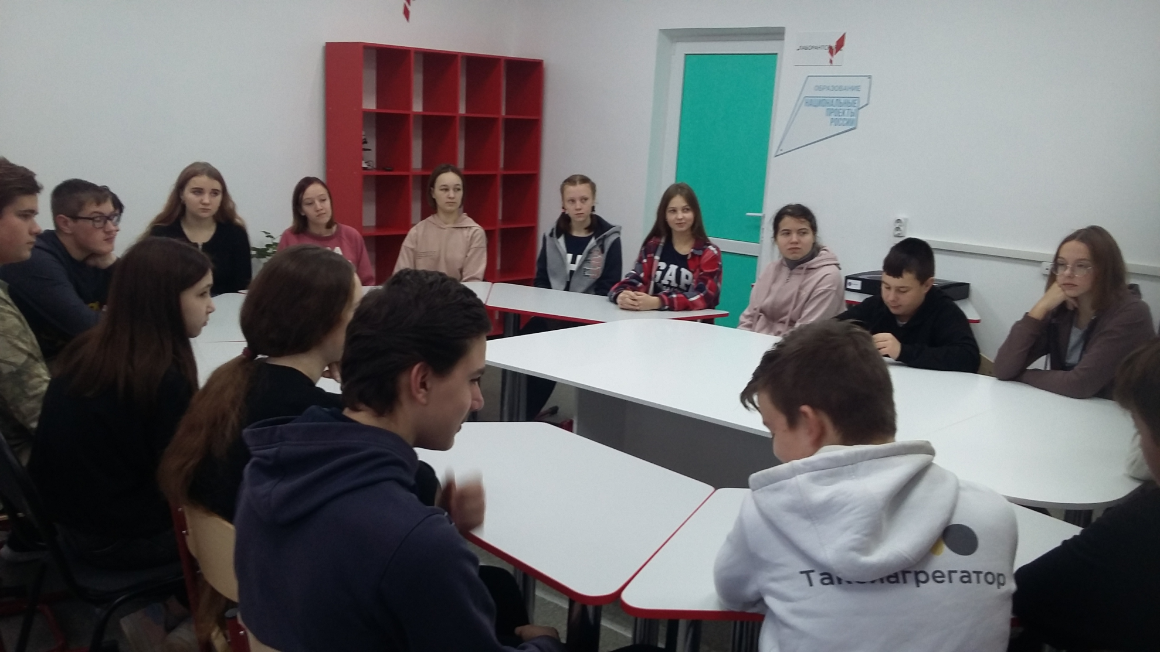

Slide 8
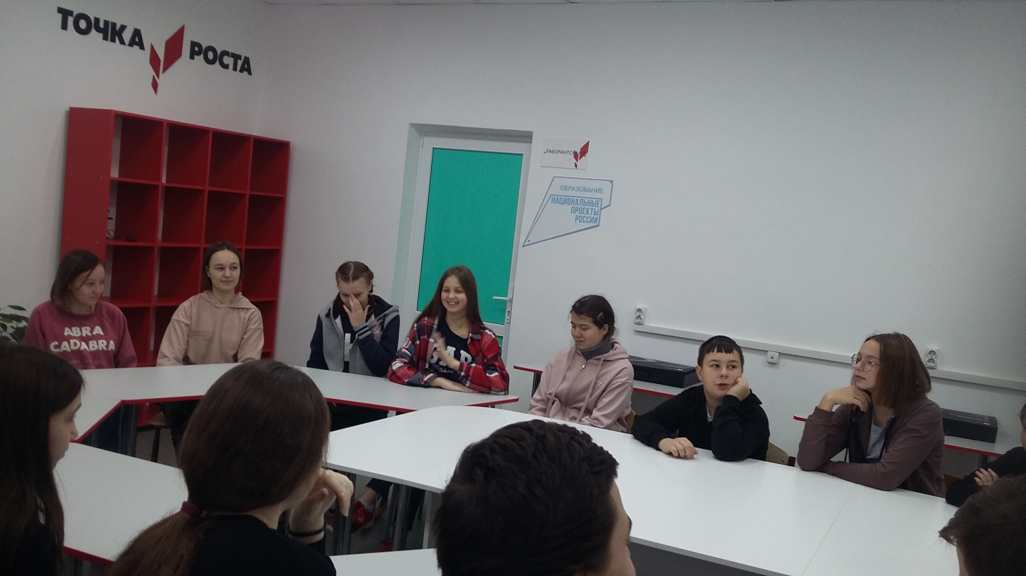

Slide 9
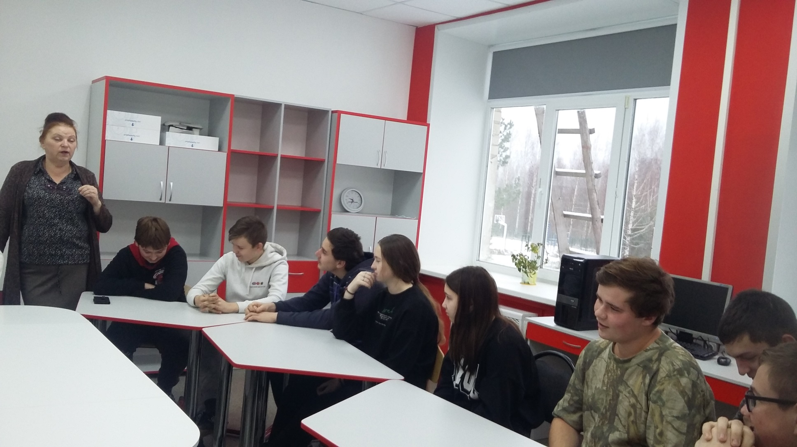

Slide 10
